Slide 1
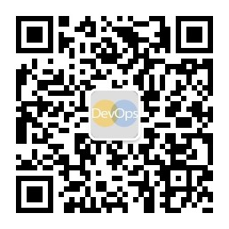
使用Powershell DSC完成环境部署
徐磊
Microsoft Regional Director
Microsoft Most Valuable Professional

Slide 2
内容
什么DSC？ 理想状态配置的目标
DSC 环境，架构，脚本结构
使用DSC完成Azure资源部署 – 虚拟机
使用DSC完成Azure资源配置 – 在虚拟机中启用WebServer

Slide 3
DSC 目标
分布式异构环境配置管理平台
为什么要使用声明式配置？
管理变更
跨平台支持
研发运维一体化（DevOps）?
Notes:
Distributed Heterogeneous Configuration Management Platform
Why declarative configurations?
Managing drift
Cross platform importance
DevOps?

Slide 4
机遇和挑战
大规模部署意味着 …
业务快速发展 | 同时 … 更多的服务器 => 更多的宕机
规模 X 复杂度 > 运维团队的能力
快速迭代意味着 …
快速适应市场挑战 | 同时… 更多的变更 => 更多的问题
变更造成了大多数的运维问题！
云时代… (运维管理)
快速变更+大规模部署，同时处理持续的宕机/现场问题。

Slide 5
大家都需要的 …
高可用的服务+
持续快速的迭代开发+
持续部署_________
自动化
$$
Idea
Business Development Operations

Slide 6

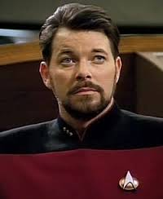
Make It So
(@#$%@$&) Yes Sir!

Slide 7
使用PowerShell DSC部署WebServer

Slide 8
内容
什么DSC？ 理想状态配置的目标
DSC 环境，架构，资源
使用DSC完成Azure资源部署 – 虚拟机
使用DSC完成Azure资源配置 – 在虚拟机中启用WebServer

Slide 9
DSC 环境需求
支持的PowerShell 版本及操作系统版本
WMF 5 preview KB3037315
DSC 基于 CIM 使用WinRM 服务实现配置管理
为DSC配置PowerShell Remoting
Set-ExecutionPolicy
Notes:
Supported PowerShell versions and Operating Systems
Feb WMF 5 preview KB3037315
DSC is built on CIM and needs the WinRM service and listeners – Remoting
Configuring Remoting for DSC
Configure a script execution policy

Slide 10
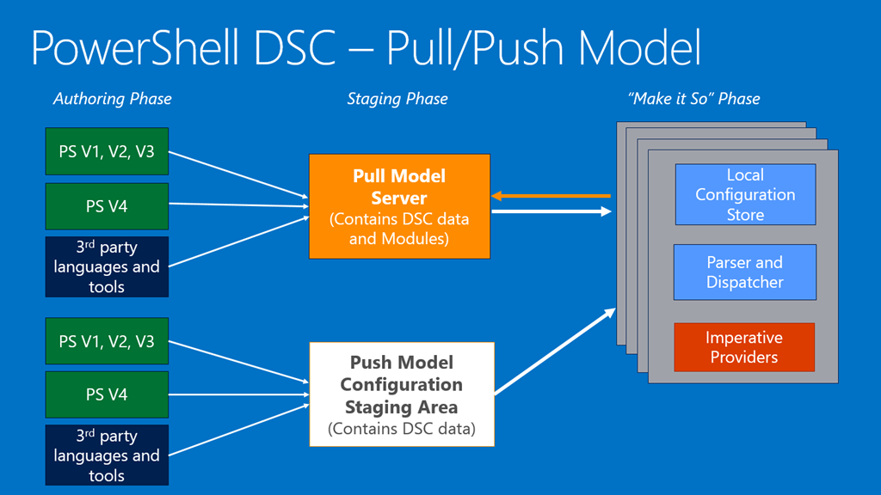
DSC 环境架构概览 （推／拉模式）

Slide 11
DSC 逻辑架构
Configuration Script
MyConfig.ps1
Pushed
MOF on Target Node
Compiled
Calls
MOF
SERVER2.mof
DSC Resources specialized Windows PowerShell modules
编写阶段
执行阶段（部署）

Slide 12
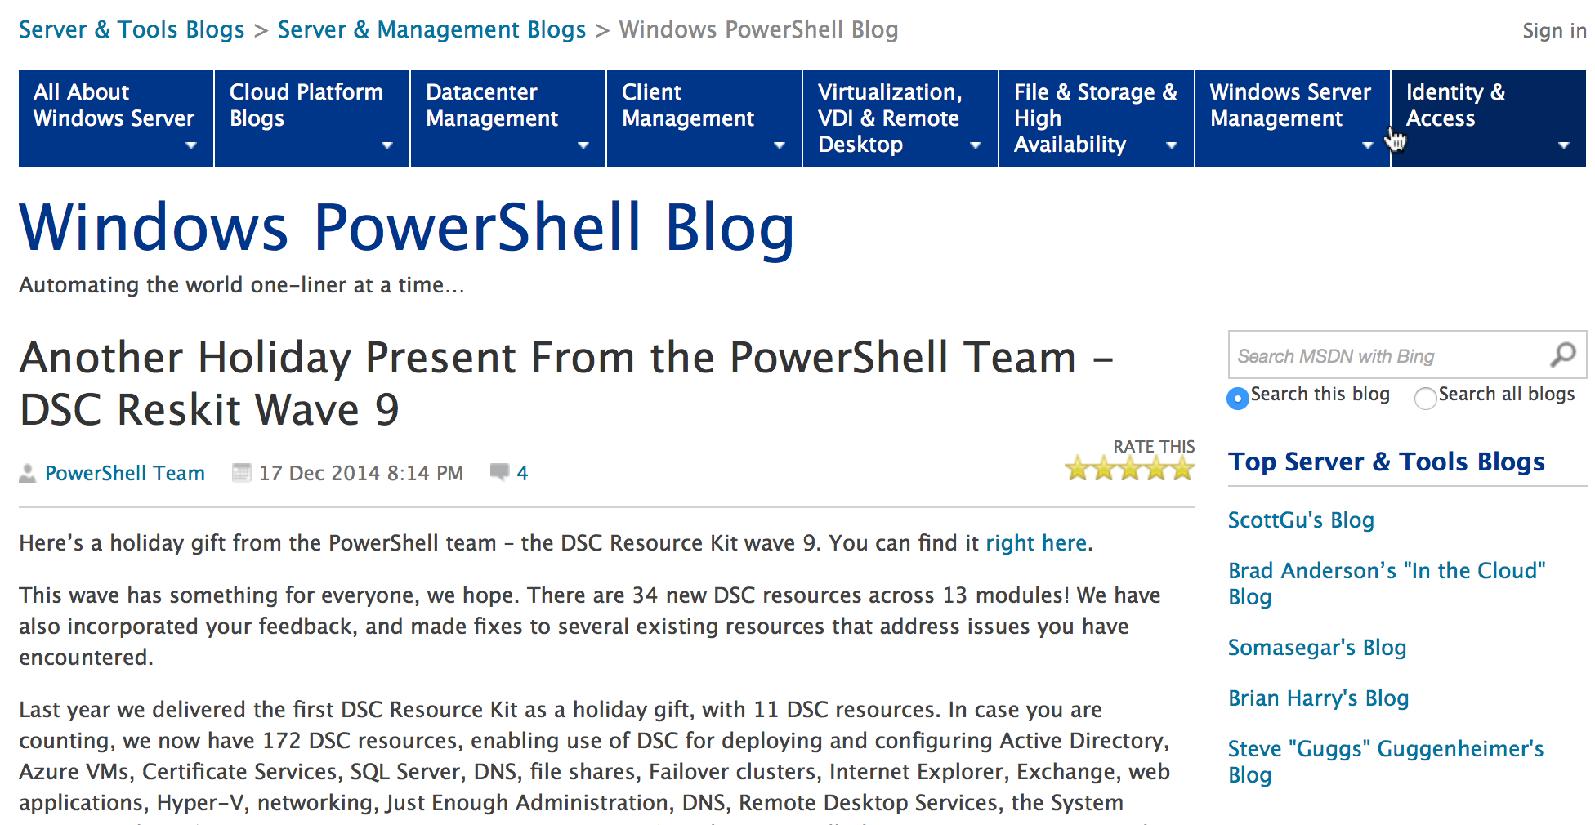
DSC 资源（脚本）
帮助你“说到做到”的丰富资源
开箱即用 ＋ 社区支持
PSGet/OneGet
Notes:
Resources to get the job done
In the box – out of the box
PSGet/OneGet

Slide 13
DSC 资源结构
Module
xNetworking
Resource
xIPAddress
Resource
xDNSServerAddress
“x” denotes “Experimental”
“c” denotes “Community”
For internal resources develop a private prefix
Module
xFirewall

Slide 14
MOF?
Managed Object Format
DMTF 标准：http://www.dmtf.org/education/mof
Distributed Management Task Force:The DMTF is an industry standards organization working to simplify the manageability of network-accessible technologies through open and collaborative efforts by leading technology companies.
支持MOF规范的自动化工具
PowerShell DSC:
https://gallery.technet.microsoft.com/scriptcenter/DSC-Resource-Kit-All-c449312d
Chef:
https://github.com/opscode-cookbooks/dsc
Puppet:
https://github.com/msutter/puppet-dsc

Slide 15
内容
什么DSC？ 理想状态配置的目标
DSC 环境，架构，脚本结构
使用DSC完成Azure资源部署 – 创建虚拟机
使用DSC完成Azure资源配置 – 在虚拟机中启用WebServer

Slide 16
使用DSC完成Azure资源部署 – 创建虚拟机

Slide 17
内容
什么DSC？ 理想状态配置的目标
DSC 环境，架构，脚本结构
使用DSC完成Azure资源部署 – 虚拟机
使用DSC完成Azure资源配置 – 在虚拟机中启用WebServer

Slide 18
使用DSC完成Azure资源配置 – 在虚拟机中启用WebServer

